Slide 1
Муниципальное автономное общеобразовательное учреждение
«Средняя общеобразовательная школа № 22
с углубленным изучением отдельных предметов»
г. Тамбов
ПРОЕКТ
Я будущий
предприниматель актёр ?
Выполнили
обучающиеся 9г класса
Самородова Илона,
Медведева Яна
Руководитель
Волкова Татьяна Анатольевна,
учитель русского языка и литературы,
классный руководитель

Slide 2
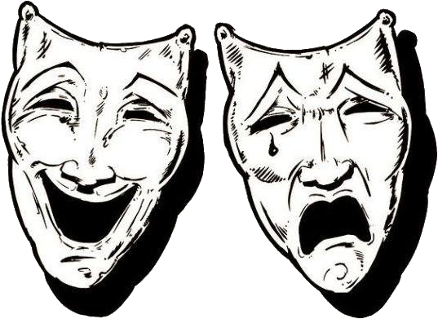
Проблема
Проблема выбора будущей профессии важна для каждого выпускника. В современном мире существует столько профессии! Какая же именно моя? Та, которая раскроет меня как личность? Та, которая будет приносить радость не только мне, но и окружающим?
Не удивляйтесь, но пока мой выбор между двумя, на мой взгляд, интересными профессиями: предпринимателем и актёром

Slide 3
Цель работы
изучение специфики таких профессий,
как предприниматель и актёр

Slide 4
Задачи работы
собрать необходимый материал по теме
сравнить особенности профессий
актёра и предпринимателя
исследовать себя (интересы, склонности, возможности)
провести опрос в связи с востребованностью
данных профессий
составить памятку одноклассникам
«Как выбрать профессию»

Slide 5
Методы работы над проектом
Диагностика
Обобщение
Исследование тематической литературы,
ресурсов Интернет
Анализ,
систематизация
материала

Slide 6
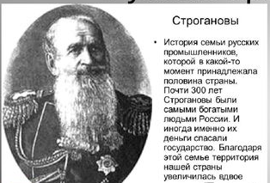
Профессия предприниматель
Из истории
Понятие «предпринимательство» возникло во Франции в средние века и первоначально означало «посредничество»
Предприниматель – это тот,
кто берёт ресурсные материалы, труд и преобразует их, увеличивая первоначальную стоимость
Сам термин «предприниматель» появился в 1723 году во Всеобщем словаре коммерции
Мечта предпринимателя – востребованность всеми именно ЕГО продукта

Slide 7
Качества и знания предпринимателя
Умение планировать
Гибкость мышления
Стрессоустойчивость
Креативность
Оптимизм
Предприимчивость
Коммуникабельность
Знание экономики,
особенностей экономической ситуации, законодательства
Навыки тайм-менеджмента

Slide 8
Заработная плата
Зарплаты без учёта доходов олигархов и крупных инвесторов
В Москве: 35 000 – 1 500 000 (чаще 200 000)
В крупных областных центрах: 40 000 – 500 000 (чаще 100 000)
В глубинке России:
25 000 – 250 000 (чаще 50 000)

Slide 9
Плюсы профессии
Предпринимательская деятельность предполагает ответственность за себя и умение организовать время и деятельность бизнеса
Востребованность на рынке труда
Свобода деятельности
Карьерный рост
Большой выбор учебных заведений,
где можно научиться всем нужным навыкам предпринимателя
Саморуководство
Определение собственного режима работы

Slide 10
Минусы профессии
Высокая конкуренция
Риск банкротства
Высокая степень ответственности
Нестабильность рынка

Slide 11
Где учиться?
Специальных учебных заведений нет!
Необходимо получить образование: экономическое, коммерческое, финансовое или другое…
Главное – оценить свои способности!

Slide 12
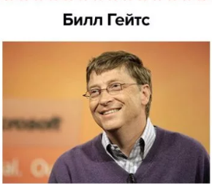
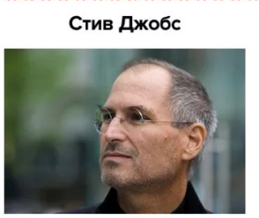
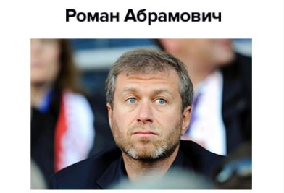
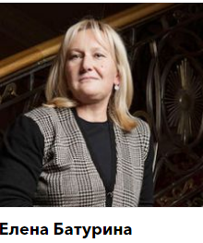
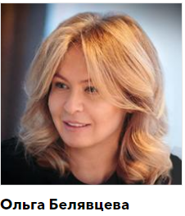
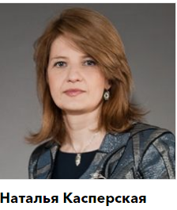
Известные предприниматели

Slide 13
Профессия актёр
Актер (от фр. acteur, от лат. actor — исполнитель; женский род - актриса) - это профессиональный исполнитель разноплановых ролей в спектаклях, кино, рекламных роликах, видеоклипах
Актёр – профессия творческая

Slide 14
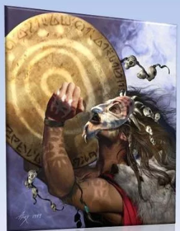
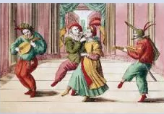
История профессии
Профессия актер является одной из самых древних. Еще шаманы устраивали представления для всего племени. Как искусство, актерство зародилось в Древней Греции. Однако Средневековая Европа считала игру актеров бесовской, а на Руси быть актером было даже опасно. Церковь преследовала лицедеев, шутов, скоморохов. Лишь в эпоху Возрождения отношение к актерству изменилось.

Slide 15
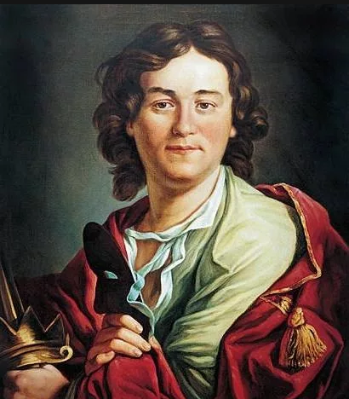
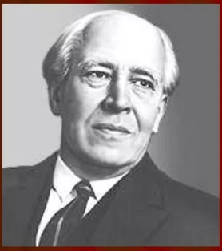
История профессии
Первым русским профессиональным актёром считается Фёдор Григорьевич Волков
(1729-1763)
Основу актёрского искусства составляет
принцип перевоплощения
Инструменты актёра: голос, мимика, жесты
Революцию в актёрском мастерстве совершил основатель МХАТа К.С. Станиславский:
«не быть собой»

Slide 16
Качества личности
Навыки и знания
Артистизм, умение перевоплощаться
Хорошая память
Уверенность в себе
Знание психологии
Умение работать в команде
Наблюдательность
Отсутствие боязни сцены
Упорство
Самоотдача
Чувство ритма, гармонии
Эстетический
и художественный вкус

Slide 17
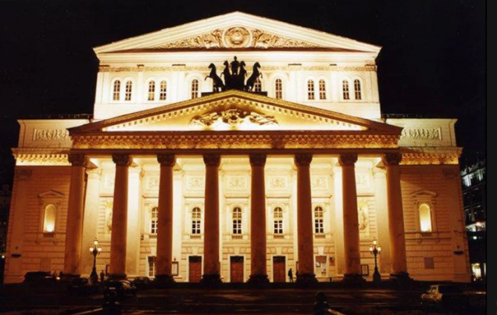
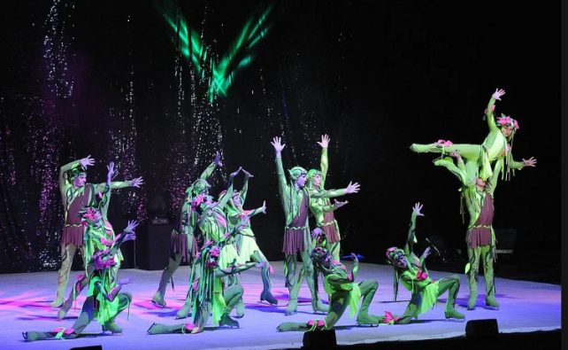
Место работы актёра
театры
киностудии
телевидение
рекламные агентства
клипмейкерские фирмы
цирки
event-мероприятия

Slide 18
Как получить профессию?
Самыми известными и престижными являются учебные заведения:
Всероссийский государственный университет кинематографии имени С. А. Герасимова
Высшее театральное училище (институт)
им. М.С. Щепкина при Государственном академическом Малом театре России
Российский университет театрального искусства – ГИТИС
Театральный институт им. Бориса Щукина при Государственном академическом театре
им. Евгения Вахтангова.
Школа-студия (институт)
им. Вл. И. Немировича-Данченко
при МХАТ им. А. П. Чехова
ФГБОУ ВО «Тамбовский государственный университет имени Г.Р. Державина»

Slide 19
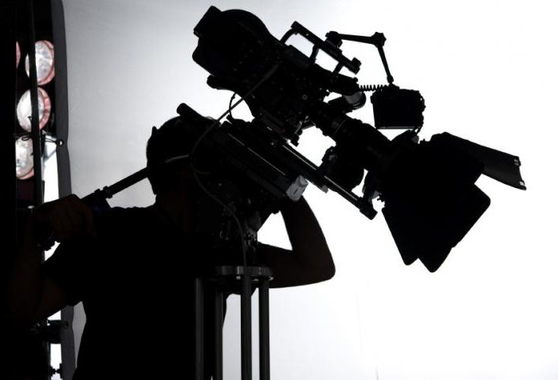
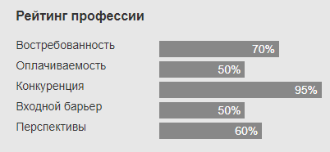
Статистика

Slide 20
Плюсы профессии
Интересная, творческая профессия
Слава, популярность, народная любовь
(при получении известности)
Гастроли за границей, путешествия
Возможность в игре попробовать себя в роли разных людей, с разными профессиями, судьбами, побывать как положительным, так и отрицательным героем

Slide 21
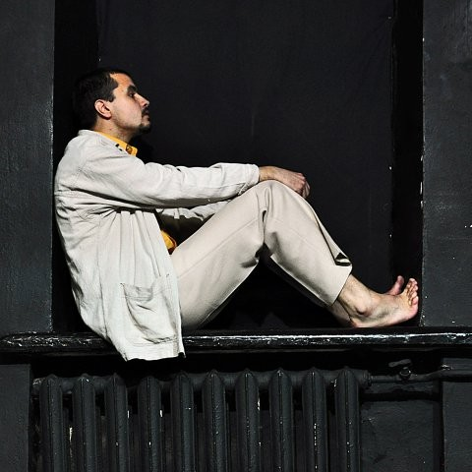
Минусы профессии
Необходимость отдаваться профессии целиком (съемки, репетиции занимают большое количество времени)
Необходимость, порой, жить в походных условиях с отсутствием необходимых удобств
Актерская профессия связана с риском получения травм (выполнение трюков)
Помимо славы и успеха, в актерской карьере может быть и затишье, связанное с отсутствием приглашений в спектакли или кино

Slide 22
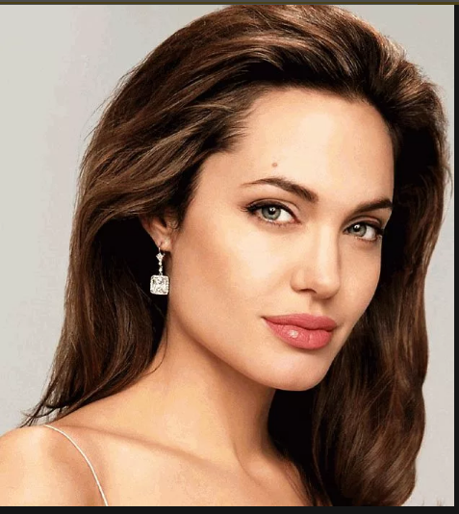
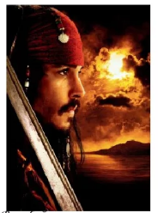
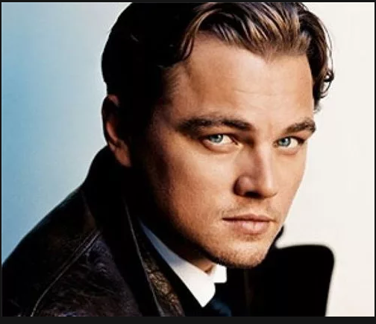
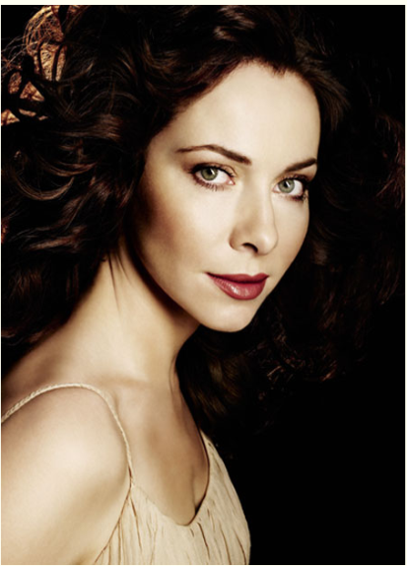
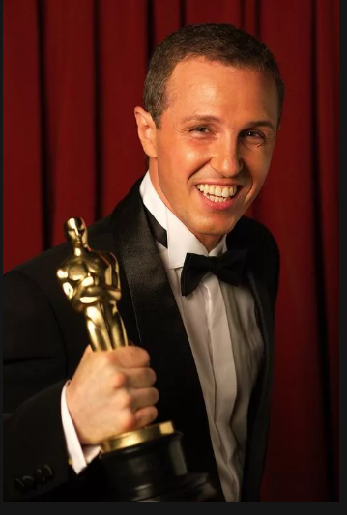
Кумиры миллионов
Анджелина Джоли
Джонни Депп
Леонардо ди Каприо
Екатерина Гусева
Игорь Верник

Slide 23
Исследуем
Рейтинг наиболее престижных профессий среди сверстников

Slide 24
Исследуем

Slide 25
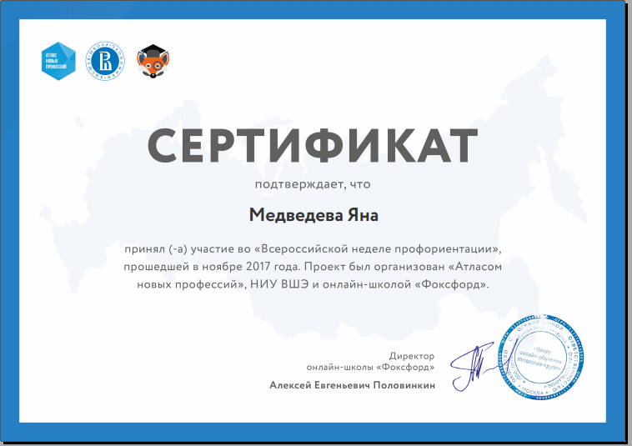
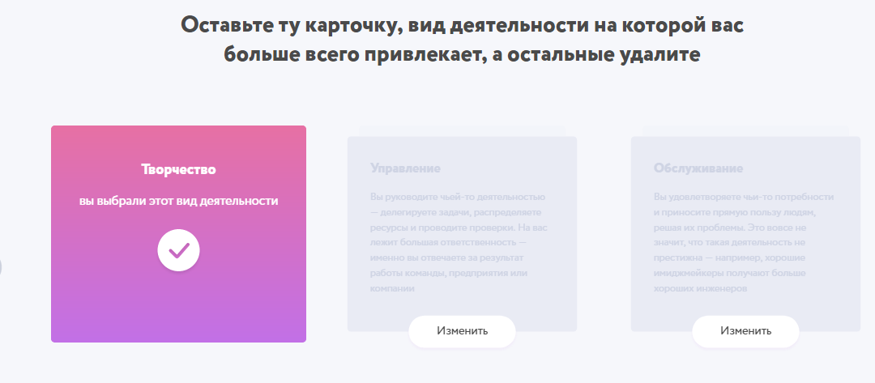
Исследуем себя
Участие во Всероссийской неделе профориентации

Slide 26
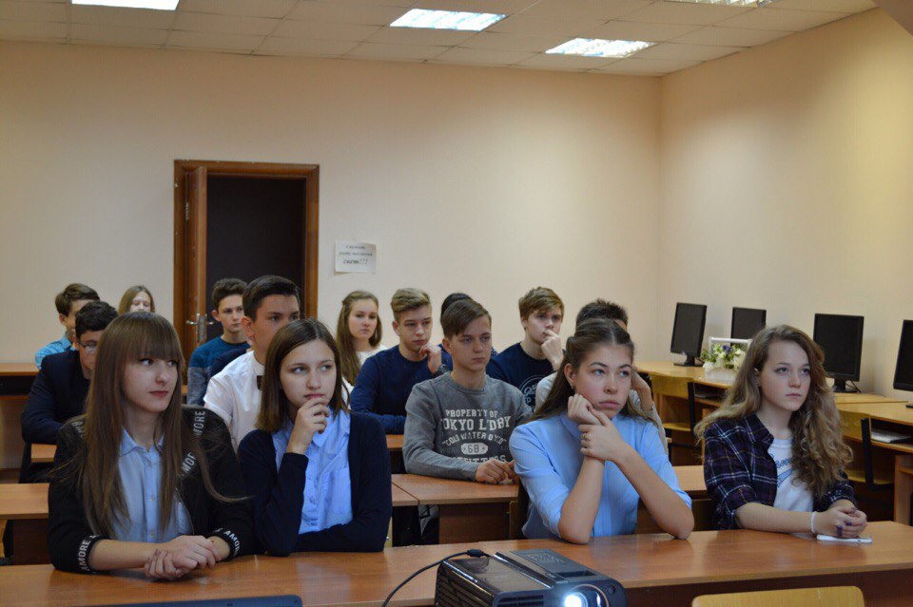
Исследуем себя
Профессиональная проба
Открытие собственного бизнеса: информационные технологии
Работа в команде
ФГБОУ ВО
«Тамбовский государственный технический университет»

Slide 27
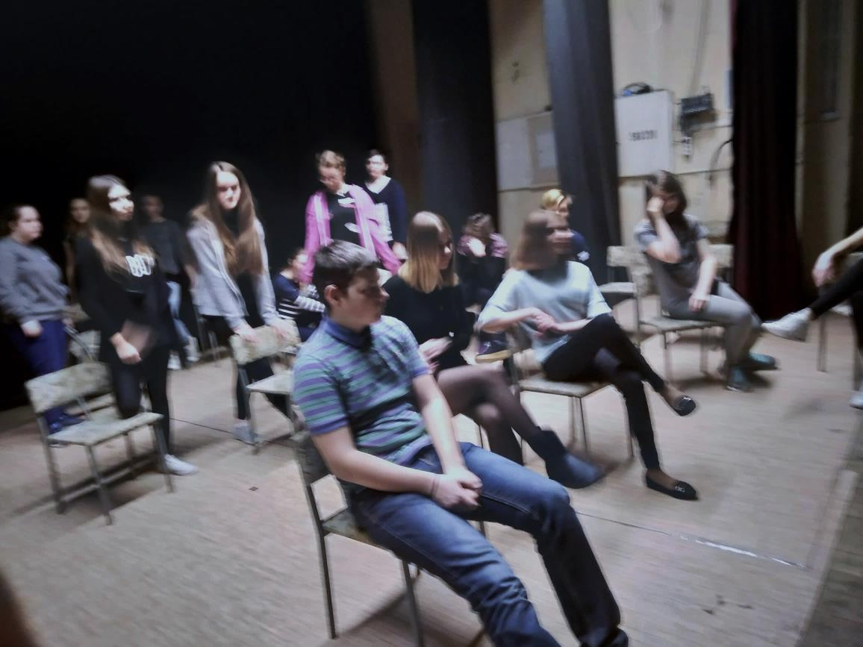
Профессиональная проба
Я сам –актёр
Важное умение – работать в команде
ТОГБОУ ВО «Тамбовский государственный музыкально-педагогический институт
им. С.В. Рахманинова»
Занятие

Slide 28
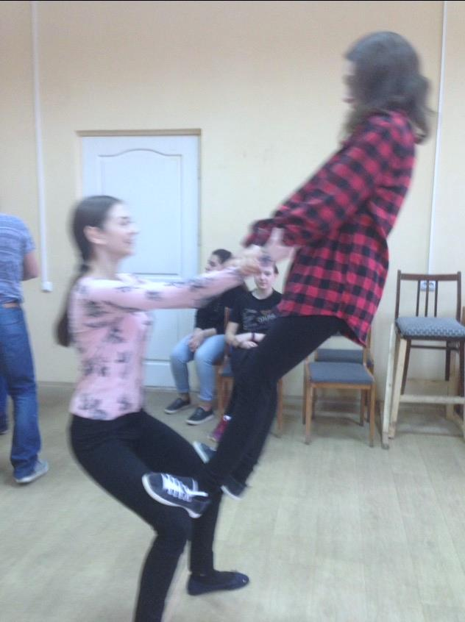
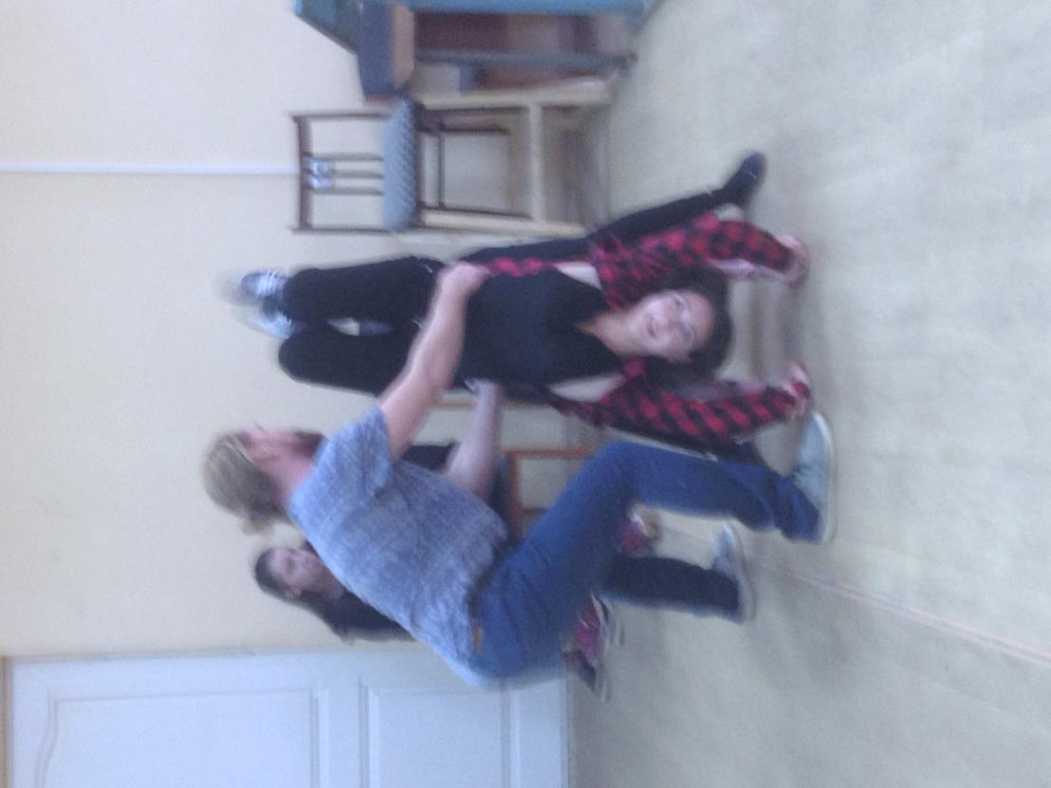
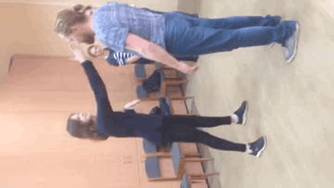
Профессиональная проба
Я сам –актёр
Занятие
«Пластика тела»
Занятие
«Пластика тела»
«Искусственная пощёчина»

Slide 29
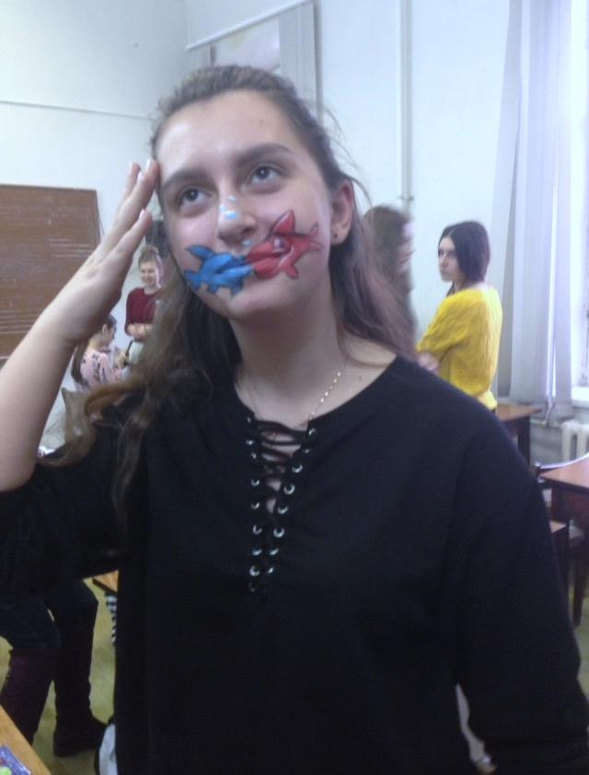
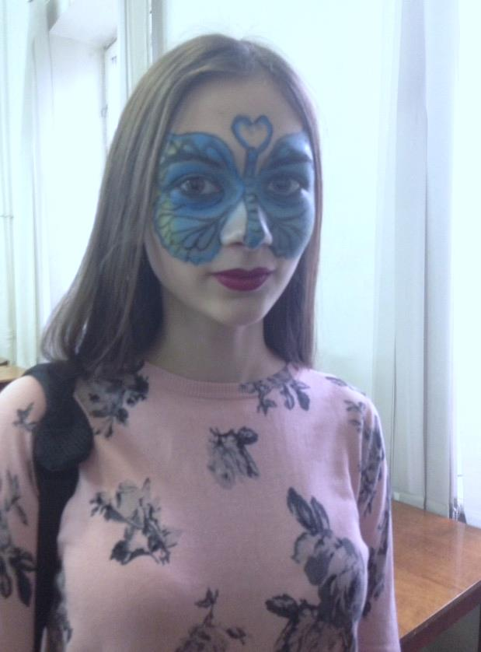
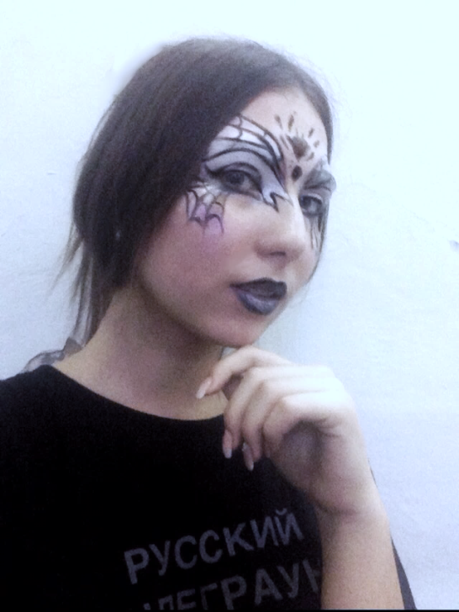
Профессиональная проба Я сам –актёр
«Креативно»

Slide 30
Выводы
Предпринимательство и актёрство - два совершенно разных и непохожих пути жизни, на которые можно ступить, но вместе с тем есть несколько черт, что объединяет эти профессии:
- Развитый навык работы в команде
- Упорство для достижения своей цели
- Востребованность
Но, безусловно, для них характерны и различия
1) Предпринимательство: 2) Актерство:
деятельность направлена деятельность направлена
именно на заработок, главной на получение удовольствия,
задачей является планировка работа актера предполагает
бизнеса постоянное совершенствование

Slide 31
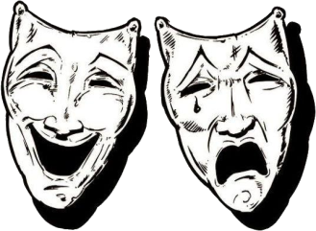
Выводы
Почему я хочу быть актёром?
Мне нравится смотреть фильмы,
причём не только современные, но и советские,
интересно изучать жизнь известных актёров. Участвую в конкурсах чтецов (школьных, городских, онлайн, краудсординговых проектах),
интересуюсь театральной жизнью, люблю ходить в театр.
Собираюсь записаться в театральную студию ТОГБОУ ВО
«Тамбовский государственный музыкально-педагогический
институт им. С.В. Рахманинова»
Почему я хочу быть предпринимателем?
Будучи человеком творческим и активным, в предпринимательстве смогу проявить себя. К тому же малый бизнес – основа экономики России. Это может быть и тематическое кафе, и развлекательный центр…
Может быть, мне удастся совместить два интересных и перспективных, на мой взгляд, направления и отразить свои интересы?!?

Slide 32
Памятка
«Как выбрать профессию»
Выбрать вуз, который максимально расширит возможности построения карьеры
Исследовать себя (интересы и склонности, мотивационный профиль, темперамент, уровень амбиций)
Собрать максимум информации (востребованные специальности, для каких специальностей важен уровень учебного заведения)
Не бояться (сходить на день открытых дверей, пообщаться со студентами, почитать отзывы в интернете, сходить на работу к родителям/друзьям родителей, пройти профессиональные пробы)

Slide 33
Источники информации
https://www.profguide.ru/professions/actor.html
http://fb.ru/article/248627/professiya-aktera-kino-i-teatra-opisanie-professii-plyusyi-i-minusyi
http://www.proprof.ru/stati/careera/vybor-professii/o-professiyah/professiya-akter
http://www.provuz.ru/vuz/city/tambov/spec/070201/
http://ibrain.kz/professii/predprinimatel
http://1001expert.ru/p/predprinimatel.php
https://studopedia.ru/9_37451_osnovnie-funktsii-professii-predprinimatelya.html
Материалы лекций курса «Профессиональные пробы».

